Slide 1
第二章 ArcGIS Engine中的控件（2）

Slide 2
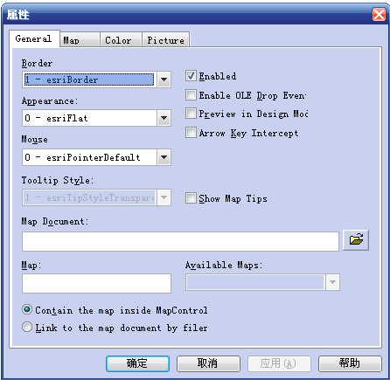
重要控件介绍
1. MapControl
在MapControl控件上点击鼠标右键，选择属性，打开MapControl的属性页。

Slide 3
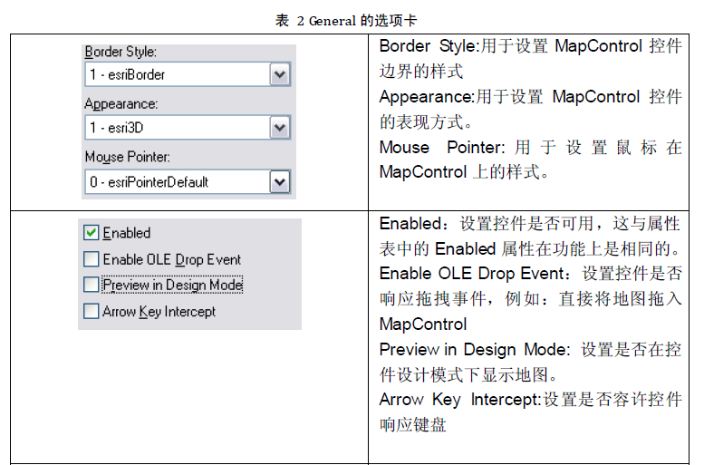
重要控件介绍
属性页中包含General、Map、Color、picture四个选项卡。 General选择卡：

Slide 4
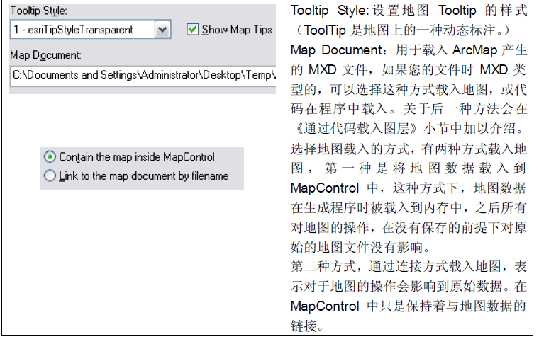
重要控件介绍

Slide 5
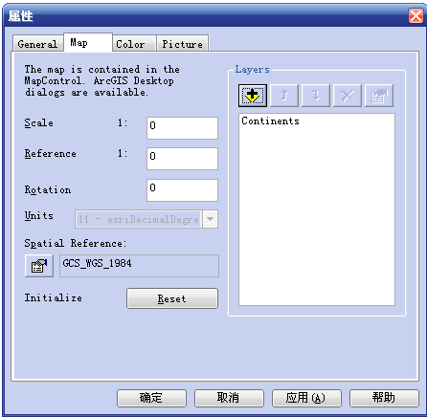
重要控件介绍
Map选项卡

Slide 6
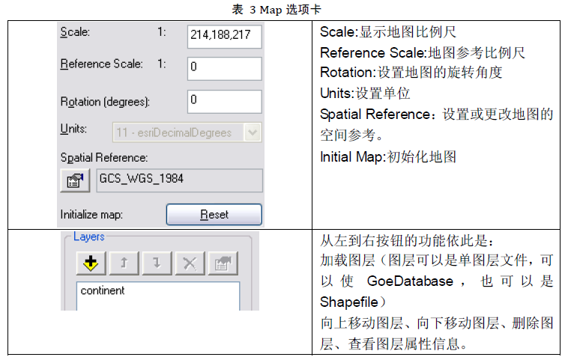
重要控件介绍

Slide 7
重要控件介绍
Color选项卡主要对地图颜色进行相关的设置，但通常关于地图的配色我们是通过代码来完成的，这个选项卡很少涉及。
Picture 选项卡主要是对控件中的相关图片资源进行管理，例如鼠标样式等。

Slide 8
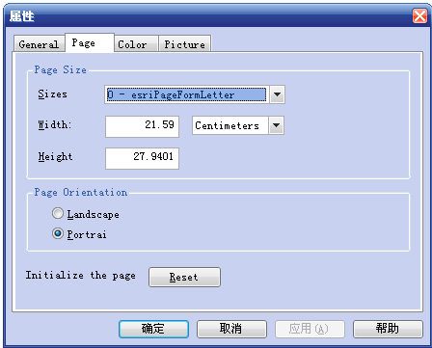
重要控件介绍
2. PageLayoutControl
对于PageLayoutControl控件的属性页而言，唯一与MapControl不同的是他存在page选项卡，该选项卡提供了页面大小，页面宽度和高度等修改的窗口。

Slide 9
重要控件介绍
3、TOCControl
TOCControl需要与一个“伙伴控件”一同工作。
“伙伴控件”可以是一个MapControl，PageLayoutControl，ReaderControl，SceneControl或者GlobeControl。
“伙伴控件”能够在设计的时候通过TOCControl的属性页设置（在支持属性页的编译环境中），或者在程序运行中通过SetBuddyControl方法来设置。

Slide 10
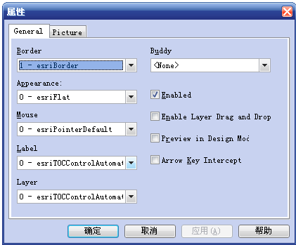
重要控件介绍
方法1：在属性页中设置
方法2：通过SetBuddyControl方法设置
//当MapControl1被选中时，TOCControl的绑定对象为MapControl1
axTOCControl.SetBuddyControl(axMapcontrol1);

Slide 11
重要控件介绍
4、ToolbarControl
ToolbarControl需要与一个“伙伴控件”一同工作。
“伙伴控件”可以是一个MapControl，PageLayoutControl，ReaderControl，SceneControl或者GlobeControl。
“伙伴控件”能够在设计的时候通过ToolbarControl的属性页设置（在支持属性页的编译环境中），或者在程序运行中通过SetBuddyControl方法来设置。

Slide 12
重要控件介绍
ToolbarControl实现了ArcGIS 中的所有功能，用户可以在不编写一行代码的情况下，轻松构架出一个功能庞大的GIS软件，只要是ArcGIS中含有的功能，都会在ToolbarControl中找到。但是这些功能都是事先封装好的，如果想对这些功能进行进一步的扩展，难度很大

Slide 13
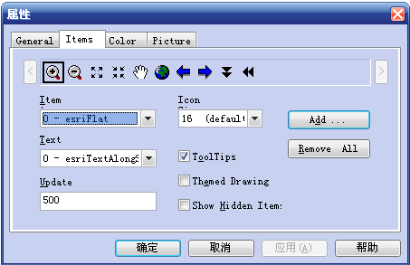
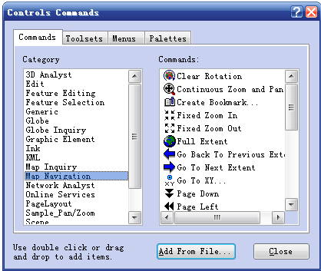
重要控件介绍
在ToolbarControl的属性页中有一个Items的选项卡，通过选项卡中的Add按钮可以添加相应的功能按钮。点击Add，会出现以下对话框。

Slide 14
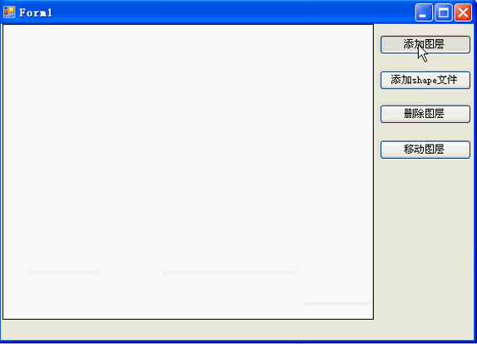
控件使用实例
1、图层操作
创建一个新Windows应用程序项目，命名为“lesson3”。
在左边工具箱中拖放 “MapControl”控件到窗体上，在窗体上放置4个按钮控件“button1”、“button2”、 “button3” 、 “button4” ，修改按钮控件文本如图所示。

Slide 15
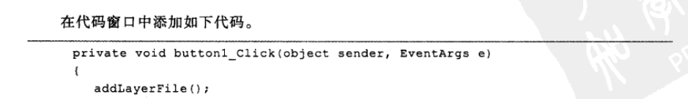
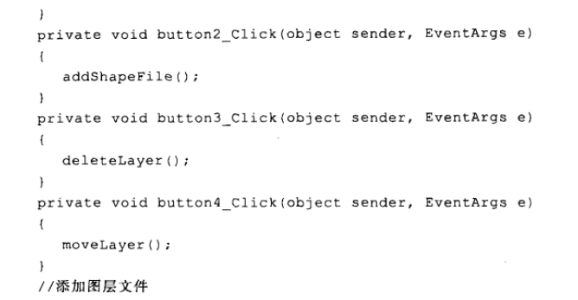

Slide 16
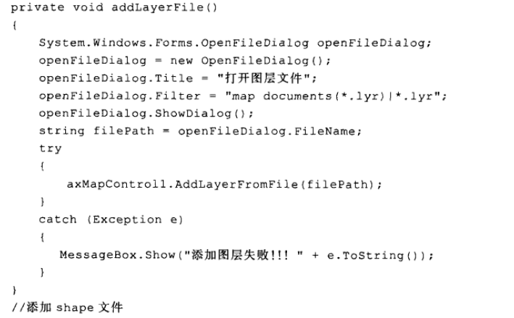

Slide 17
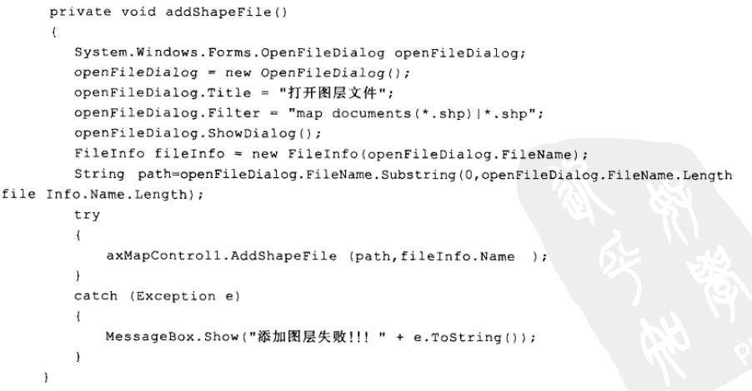

Slide 18
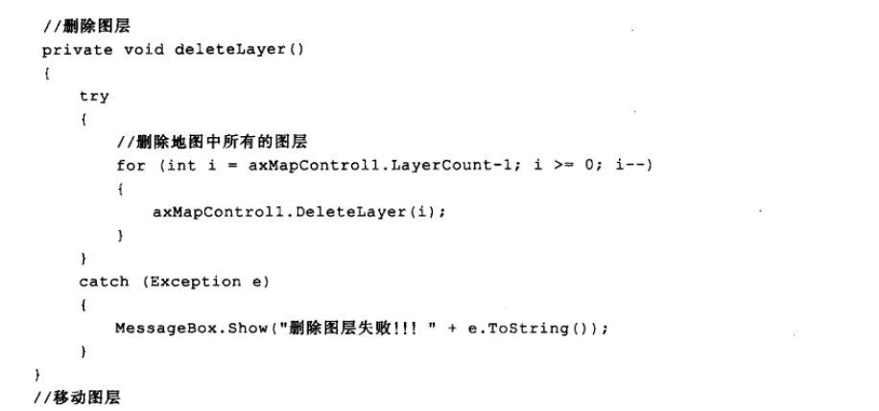

Slide 19
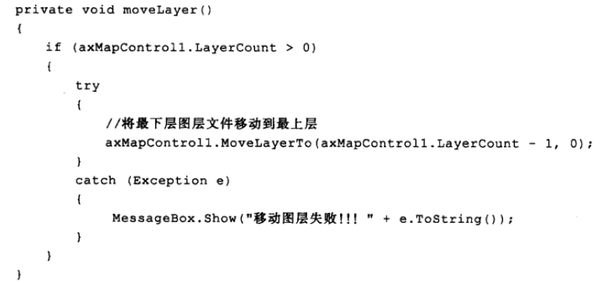

Slide 20
谢谢！！

